Slide 1
Муниципальное бюджетное дошкольное образовательное учреждение
«Детский сад комбинированного вида № 19 «Рябинка»
города Рубцовска
« Волшебный пластилин»
Подготовила: воспитатель Мулина Светлана Ивановна

Slide 2
Актуальность
Для большинства жителей нашей планеты поделки из пластилина связаны с детством.
Этот универсальный материал традиционно используется для развития мелкой моторики рук, а
в дальнейшем художественным навыкам, а также для изготовления оригинальных и
незатейливых вещей.
Ни одно детство не проходит без такого интересного занятия как лепка из пластилина.
Пластилин, знает каждый. Каждый из нас хотя бы раз в жизни лепил из пластилина.
Нам нравится работать с пластилином. Из него можно слепить различные фигурки людей,
животных, сказочных персонажей, модели машин и самолётов, принцессу, Жар - птицу, золотую
рыбку, исполняющую твои желания, и еще очень много удивительного и необычного!
Пластилин можно разделить на множество кусочков и снова слепить в один.
Пластилин бывает разный: один твёрдый, другой прилипает к рукам, третий мягкий,
эластичный. Вот мы и решили узнать, почему же он такой разный. Нам стало интересно, откуда
пришёл пластилин, кто его придумал, как и из чего его изготавливают, какими свойствами он
обладает, какие существуют техники работы с пластилином и можно ли изготовить пластилин
в домашних условиях.

Slide 3
Цель: узнать больше о пластилине, из какого материала мне понравится лепить больше .
Гипотеза: если я узнаю, из чего состоит пластилин, то смогу сделать пластилин сам в
Домашних условиях.
Задачи:
• познакомиться с научной литературой по теме
• узнать на основе эксперимента свойства пластилина
• выяснить, чем можно заменить пластилин
• сделать пластилин в домашних условиях
• пополнить свою «копилку» новыми поделками
Объект исследования: пластилин
Предмет исследования: свойства пластилина
Выбор и обоснование проблемы. Мы очень любим лепить из пластилина разные поделки,
но никогда не задумывались, из чего же он сделан и можно ли самим сделать пластилин.
Методы:
- подумать самим, что мы знаю о пластилине
- спросить у взрослых из чего делают пластилин
- найти информацию о пластилине, его составе в Интернете, спросить у взрослых
- провести эксперимент «Замена пластилина – глиной»
- повести эксперимент «Замена пластилина – воском»
- провести эксперимент «Замена пластилина – солёным тестом»
- провести эксперимент изготовления пластилина в домашних условиях

Slide 4
1 этап
Основная часть
Подумать самостоятельно, что я знаю о пластилине, из чего он сделан?
Пластилин это воск с добавлением всяких химикатов и красок.
Спросить у взрослых «Что такое пластилин?», «Из чего делают пластилин?»
Мы со Светланой Ивановной решили спросить у взрослых в детском саду, что они знают о пластилине.
Вот что мы узнали:
Ольга Ивановна (заведующая д/с)
Что такое пластилин? Я думаю, это такой эластичный материал, из которого можно лепить.
Из чего делают пластилин? Пластилин делают из воска и добавляют туда красители.
Людмила Анатольевна ( помощник воспитателя)
Из чего делают пластилин? Я думаю, что пластилин делают из глины с добавлением каких – то связывающих материалов, и также добавляют красители, чтобы он был разноцветный.
Ирина Владимировна (воспитатель)
Что такое пластилин? Эта такая пластичная масса с определённым составом с помощью которой можно лепить различные фигуры.
Из чего делают пластилин? Я думаю, что его делают из природного воска и разнообразных красителей.
У родителей
Валерий : Вместе с папой я посмотрел в Интернете фильм из серии программы «Хочу всё знать» - «Из чего делают пластилин». В этом фильме рассказали, как на заводах делают пластилин и он бывает разный.
Вывод: У взрослых и из фильма я узнал, что слово пластилин берет свое начало от итальянского слова plastilina, и от греческого plastós, что означает лепной. Изготавливается пластилин из очищенного, тщательно размельченного порошка глины с добавлением воска, церезина, животного сала, вазелина и других веществ, препятствующих высыханию. Обычно окрашивается в разные цвета.

Slide 5
История возникновения пластилина
Кто же изобрёл это чудо?
История пластилина начинается со спорного вопроса об авторстве изобретения. Немецкий
фармацевт Франц Колб (FranzKolb), запатентовал изобретенную им
модельную массу под названием “Plastilin” в 1880 году, тогда
как другой претендент на авторство, англичанин Вильям
Харбутт (WilliamHarbutt), запатентовал в 1899 году изобретён –
ную им двумя годами ранее незасыхающую глину “Plasticine”.
Общественное мнение все же ссылается именно на Харбатта,
как на автора. Если учесть, что оба названия и патенты касались масс с практически
идентичным составом и считаются синонимами, то чтобы не
путаться и будем называть все пластилином.
Изобретение пластилина стало результатом многочисленных экспериментов Харбутта по
созданию простого в использовании материала для моделирования. В “глину, которая никогда
не высыхает”, как он ее вначале назвал, влюбились не только художники, но и шестеро детей
самого Вильяма. Они заполнили дом пластилиновыми замками, кораблями, батальными сценами
и фонтанами. Оригинальный пластилин был серого цвета. Его точная формула до сих пор —
секрет, но известно, что в его состав входили соли кальция, вазелин и стеариновая кислота.
В продажу он поступил уже в четырех цветах, а вскоре выпускался во множестве ярких цветов

Slide 6
В начале Вильям планировал использовать свое изобретение в образовательных целях. Но, увидев,
какое удовольствие от пластилина получила его семья, принял решение о коммерческих продажах
пластилина, чтобы и другие дети могли ему радоваться. Название “Пластилин” придумывали всей
семьей.
Пластилин (итал. Plastilina, лат. Placticus, изгреч. Plastike) — в переводе с греческого означает
«лепка».Изготавливается из очищенного, тщательно размельчённого порошка глины с добавлением
воска, животного сала, вазелина и других веществ. Поэтому в отличие от обычной глины или гипса
пластилин пригоден для многократного употребления и длительной работы с перерывами.
Изготавливают пластилин из очищенной в порошок глины. Для того, чтобы пластилин не
засыхал на воздухе, в глиняный порошок добавляют воск, животное сало, вазелин.
Notes:
В глиняный порошок

Slide 7
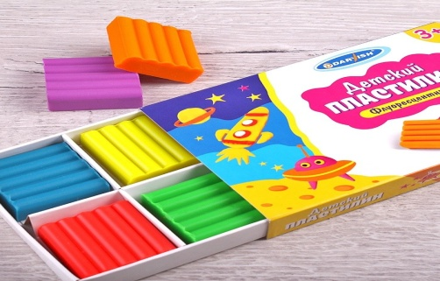
В мире существует несколько видов пластилина. Вот основные из них:
Обычный детский пластилин, знакомый нам с детского
садика и школы — это пластилин, в состав которого
входит воск.
Профессиональный скульптурный пластилин —
используется профессиональными скульпторами и
учащимися художественных школ.
Основа его восковая, и обычно он бывает серого,
или телесного цвета.
У такого пластилина особая твердость и эластичность.
Флуоресцентный пластилин – имеет яркие и
насыщенные цвета с блесками. Обладает
отличными пластичными свойствами, хорошо
разминается. Готовые поделки отличаются
яркостью и красочностью.

Slide 8
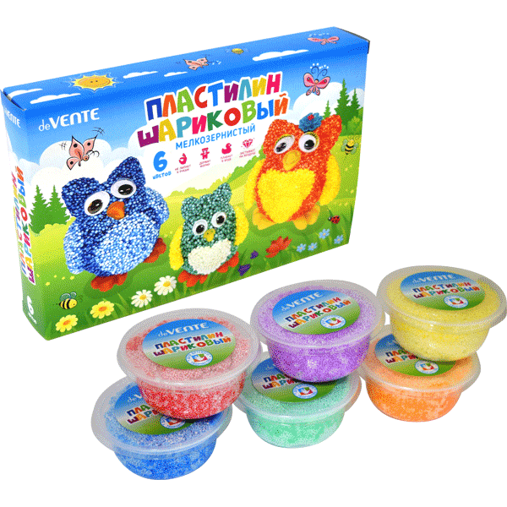
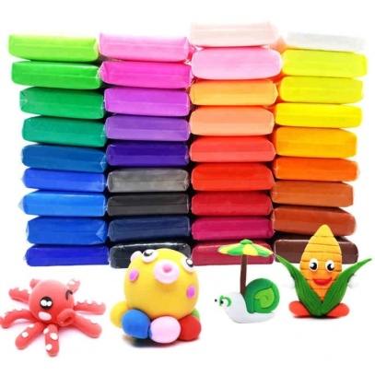
Шариковый пластилин — состоит из маленьких, мягких поролоновых шариков, соединенных тончайшими клеевыми нитями (крупнозернистый
шариковый пластилин — на глицериновой основе, безопасен для
малышей).
Лепить из такого пластилина — одно удовольствие: шарики
массажируют детские пальчики, цвета хорошо смешиваются друг
с другом, образуя разноцветную
шариковую массу, а готовые поделки высыхают на воздухе в
течение 24 часов. Шариковый пластилин используют для развития
моторики у самых маленьких. Он очень удобен и лёгок для декорирования
поверхностей, рекомендуется использовать для заполнения витражей.
Застывающий пластилин. Имеет весьма яркие цвета и
отличается легкостью. В течение суток фигурка из такого
пластилина застывает и может служить настоящей
игрушкой или статуэткой, украшающей детскую комнату.
Застывающий пластилин — это прекрасный материал
изготовления елочных игрушек или кукол, но нужно
учитывать то, что если детали подсохли, они могут плохо
приклеиваться друг к другу.

Slide 9
2 этап
Практическая работа
Я леплю из глины
Мы решили выяснить, чем можно заменить пластилин. Вначале решили заменить пластилин
глиной.
Глину можно найти даже у себя на дачном участке. Но мы с папой купили её
в магазине. Она продаётся там небольшими серыми кирпичиками. Мы её замочили в воде,
а когда глина была готова для работы, то я попробовал слепить из глины собаку. Поделки нужно
хорошо высушить при комнатной температуре, а потом можно отдать обжечь в гончарную
мастерскую.
Вывод:
• Глина ­ быстро сохнет, а пластилин – не сохнет и не твердеет.
• Глина ­ крошится, растрескивается, а пластилин – нет.
• Глина ­ теряет свои качества при длительном хранении, а у
пластилина ­ срок годности не ограничен.
• Глина ­ бесцветный материал, а пластилин – цветной.
• Глина ­ сильно прилипает к рукам, а пластилин – не прилипает.
• Глина ­ могут жить там разные червячки и их личинки, а пластилин ­ экологически чистый,
безвредный.

Slide 10
Лепка из воска
Воск нам принесли знакомые. Мы так же его размягчили на тёплой батарее и тоже попробовали лепить из него.
Вывод:
Воск мало пригоден для лепки маленькими детьми. Он достаточно жесткий и быстро теряет свою пластичность, даже если нагреть его на батарее.
Лепка из солёного теста
В каждом доме есть соль и мука с водой. Так готовится солёное тесто: 2
чашки муки, 1чашка соли, 2 чашки воды. Всё перемешать и можно
лепить.
Вывод:
• Из солёного теста можно лепить, но у него есть свои минусы.
•Тесто быстро сохнет (его надо держать в полиэтиленовом мешочке) и
оно может вспучиваться.
• При высыхании на поделке образуется корочка и она трескается.

Slide 11
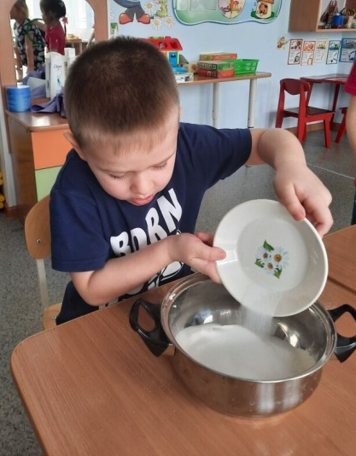
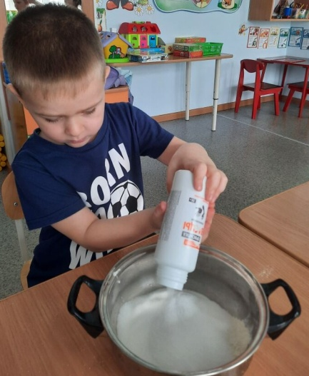
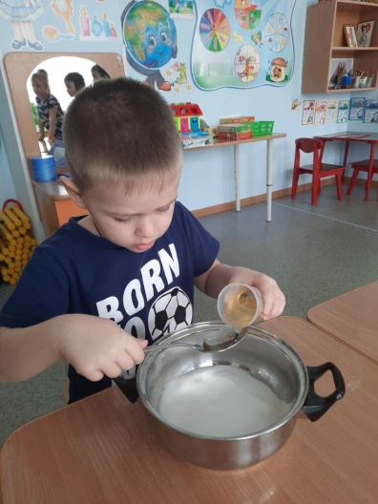
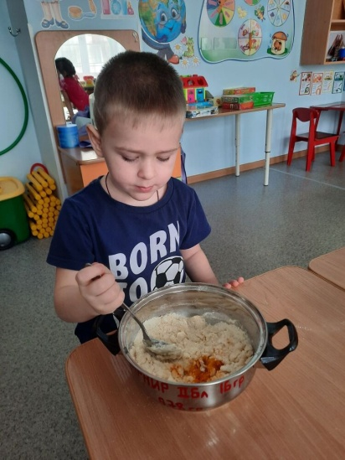
На вопрос можно ли сделать пластилин в домашних условиях нам помогали родители.
Вместе нашли рецепт в интернете и попробовали сделать:
Пластилин в домашних условиях
Нам понадобится:
400 гр. муки 200 гр. соли 30 гр. квасцов 3 ст. ложки масла растительного
• ½ л. кипятка
Засыпают все компоненты, заливают крутым кипятком с маслом и тщательно перемешивают
ложкой (осторожно горячо!).
При желании можно разделить и добавить пищевую краску.

Slide 12
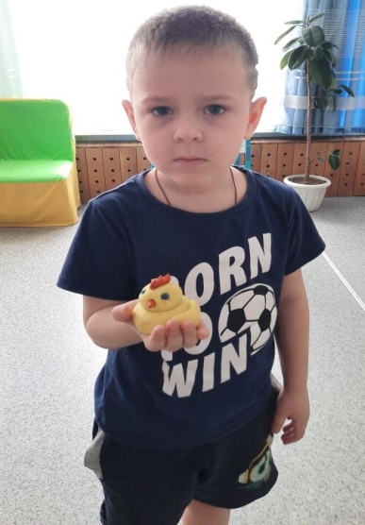
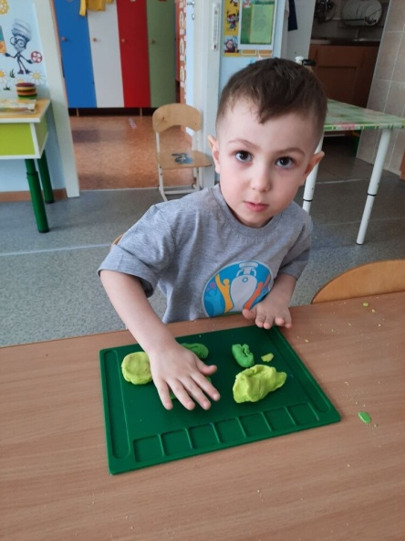
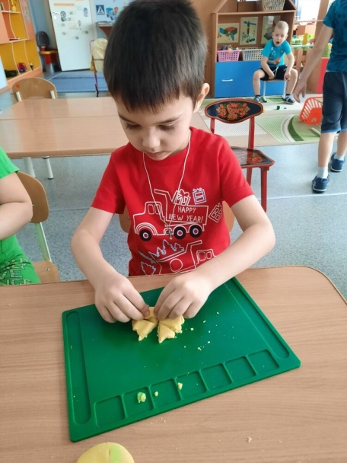
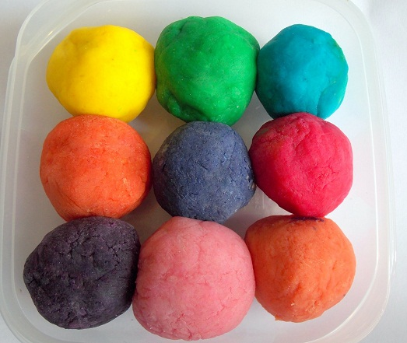
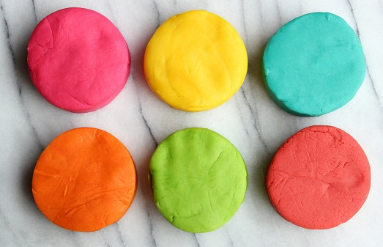
Вывод: пластилин можно сделать в домашних условиях, но такой пластилин нужно хранить в полиэтиленовом пакете и в закрытом виде.
Достоинство пластилина
• Не требует специальной подготовки материала.
• Мягкий и пластичный
• Не твердеет и не сохнет
• Не токсичен
• Большой выбор цветов.
• Обладает упругостью.
• Техника лепки из пластилина богата и разнообразна.

Slide 13
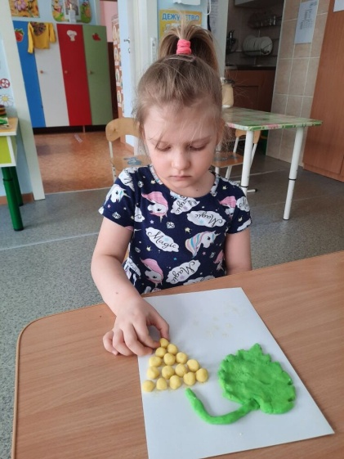
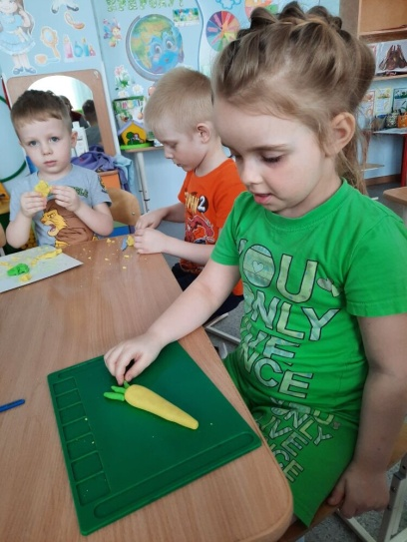
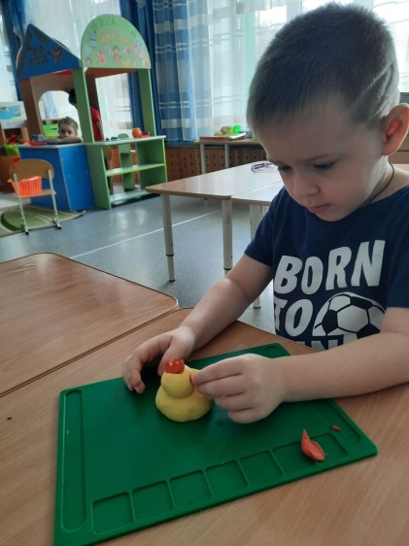
3 этап
Заключение:
Мы узнали секреты пластилина, как его делают и что он незаменим. Это – пластичность; вязкость,
«прилипчивость»; цветность; термолабильность. Пластилин остаётся мягким, практически не
твердеет и не сохнет. Имеет широкий спектр цвета, не прилипает к рукам. Пластилин приобретает
разную степень мягкости в зависимости от температуры, что позволяет продолжать с ним работу
через любой промежуток времени.
Каким должен быть хороший пластилин:
легко разрезаться пластмассовым ножичком;
быстро согреваться в руках и становиться мягким;
не крошиться, но и не размазываться;
не таять;
легко отмываться с рук теплой водой.
Результатом нашей работы стало создание разных работ из пластилина

Slide 14
Спасибо за внимание!

